Slide 1
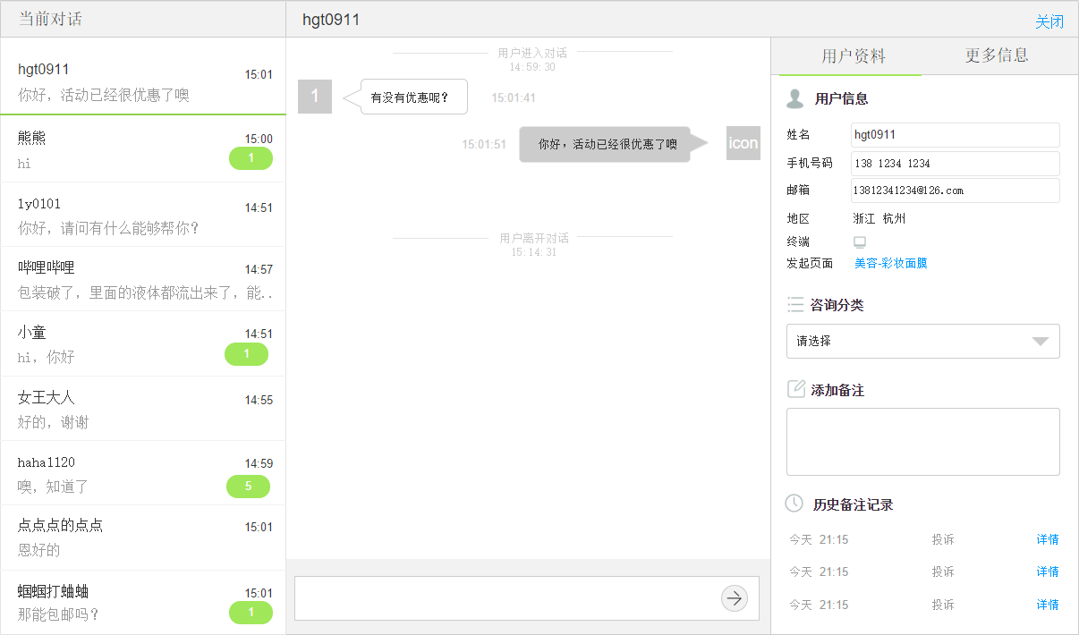
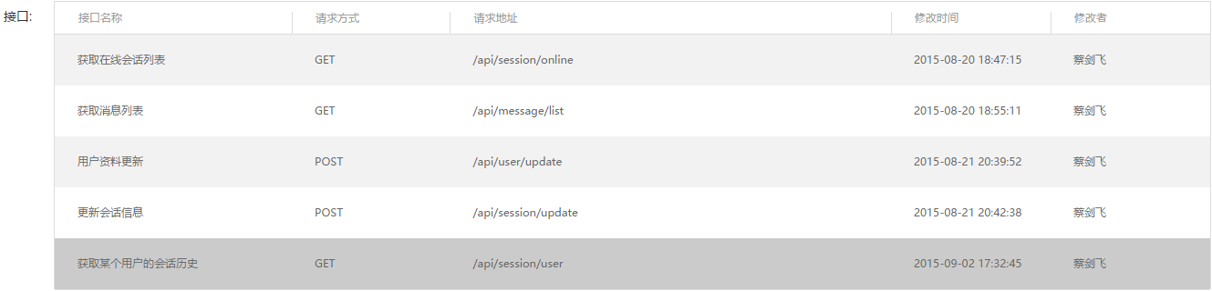
1
2
3
4
5
Notes:
根据交互提取接口案例

